Slide 1
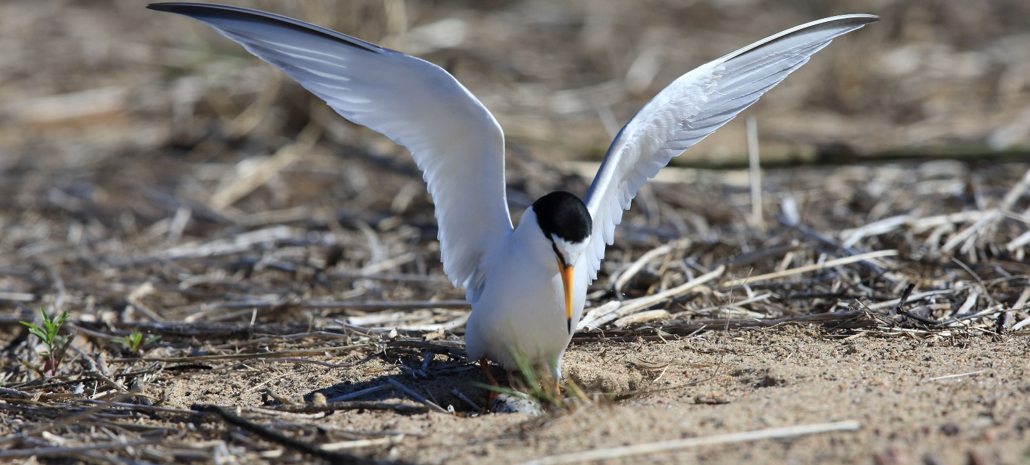

Visuomenės informavimas ir projekto rezultatų sklaida
2019 06 18
www.lifeterns.lt

Slide 2
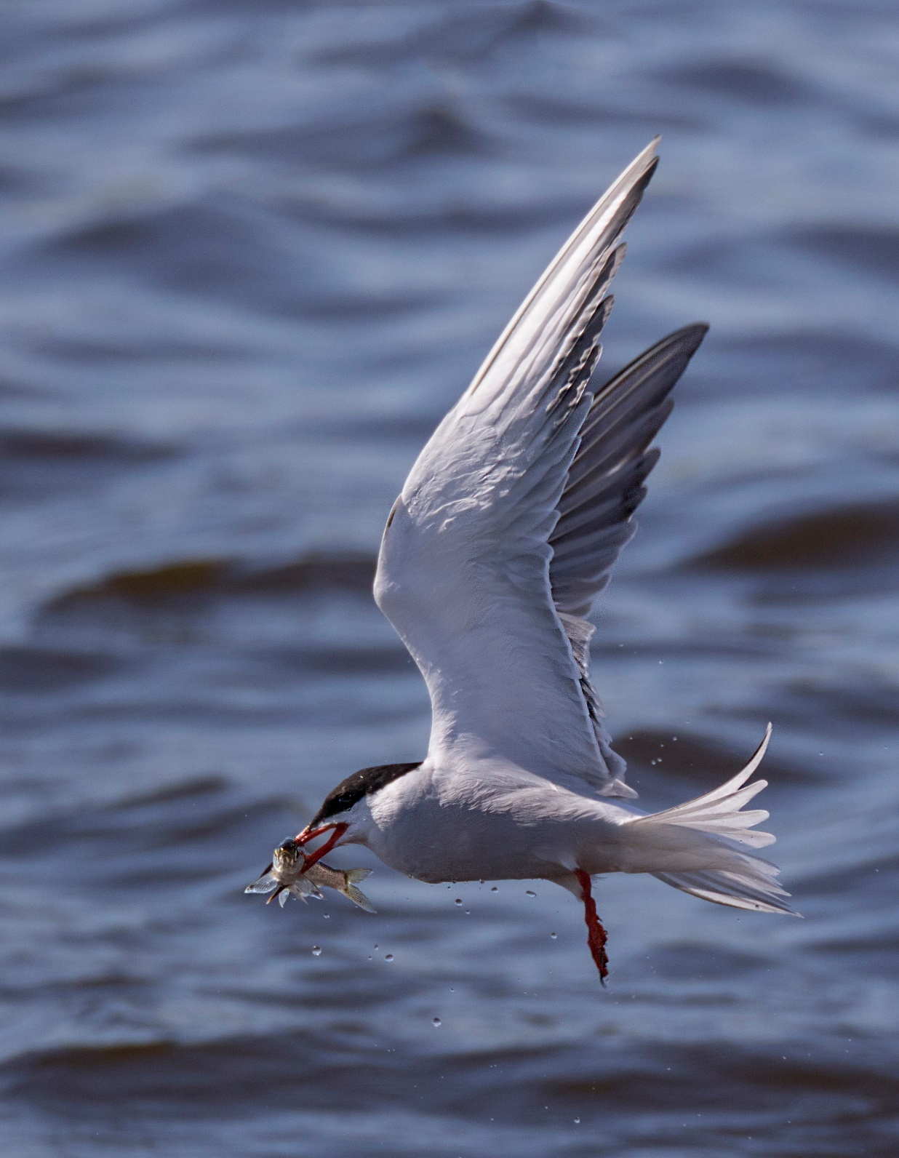


Informacijos teikimas plačiajai visuomenei
Apsaugos problemų viešinimas suinteresuotoms asmenų grupėms/institucijoms
Projekto rezultatų ir patirties sklaida suinteresuotoms nacionalinėms ir tarptautinėms tikslinėms grupėms
Viešinimo medžiagos ir priemonių gamyba ir platinimas
Viešinimo veiklos

Slide 3
01 | Informacijos teikimas plačiajai visuomenei
Projekto viešinimo plano parengimas
Bendradarbiavimas su žiniasklaida
Projekto svetainės sukūrimas
KĄ PADARĖME?
Parengtas viešinimo planas;
Interneto svetainė lietuvių ir anglų kalbomis sukurta;
Žiniasklaida:
  1 straipsnis žurnale „Paukščiai“;
  8 straipsniai interneto dienraščiuose;
  4 TV reportažai;
  2 radio reportažai;
  14 pranešimų birdlife.lt;
  13 pranešimų lifeterns.lt;

Slide 4
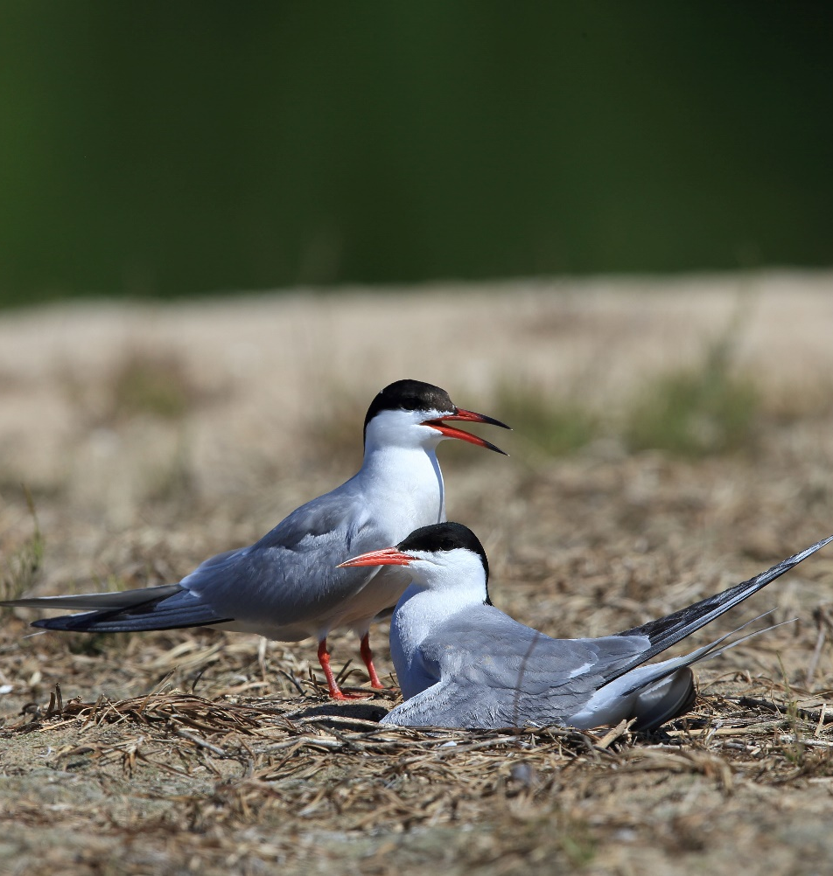
02 | Viešinimas suinteresuotoms institucijoms
Susitikimai su suinteresuotų asmenų grupėmis/institucijomis projekto vietose (5);
Seminarai su skirtingų sektorių šalies institucijomis, susijusiomis su žuvėdrų apsauga (4);
Praktiniai mokymai specialistams apie tinkamą žuvėdrų buveinių tvarkymą po projekto pabaigos (2).

Slide 5
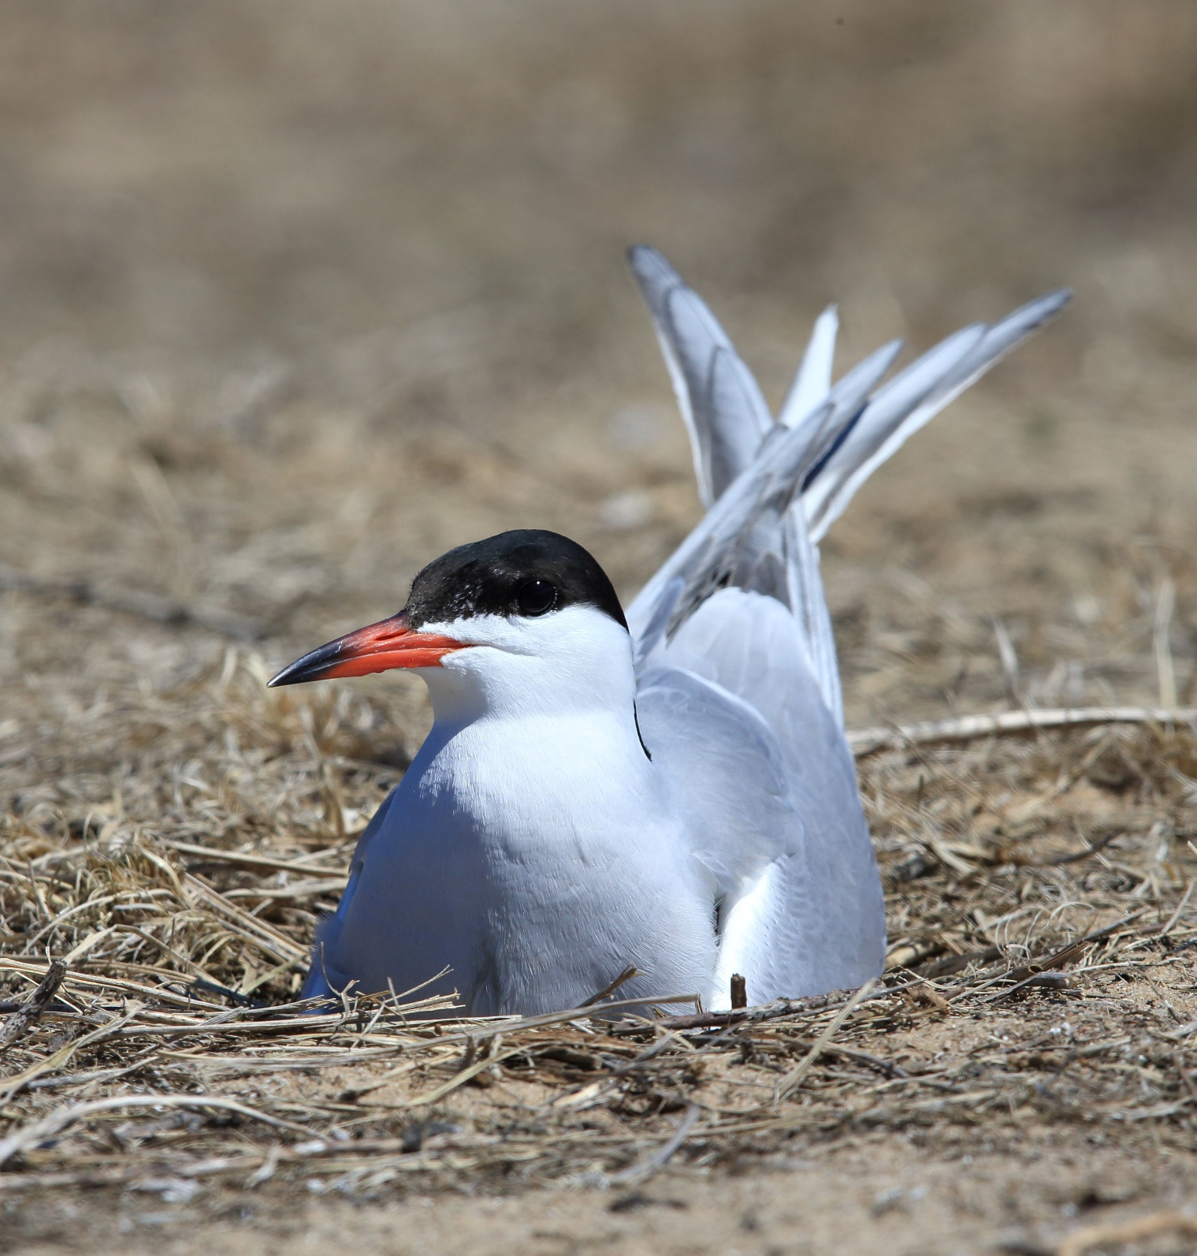
03 | Projekto rezultatų ir patirties sklaida
Projekto rezultatų ir patirties sklaida tarptautinėms gamtosaugos sektoriaus organizacijoms
Tarptautinis tarpsektorinis ir mokslinis seminarai
Bendradarbiavimas su kitais panašios tematikos projektais

Slide 6
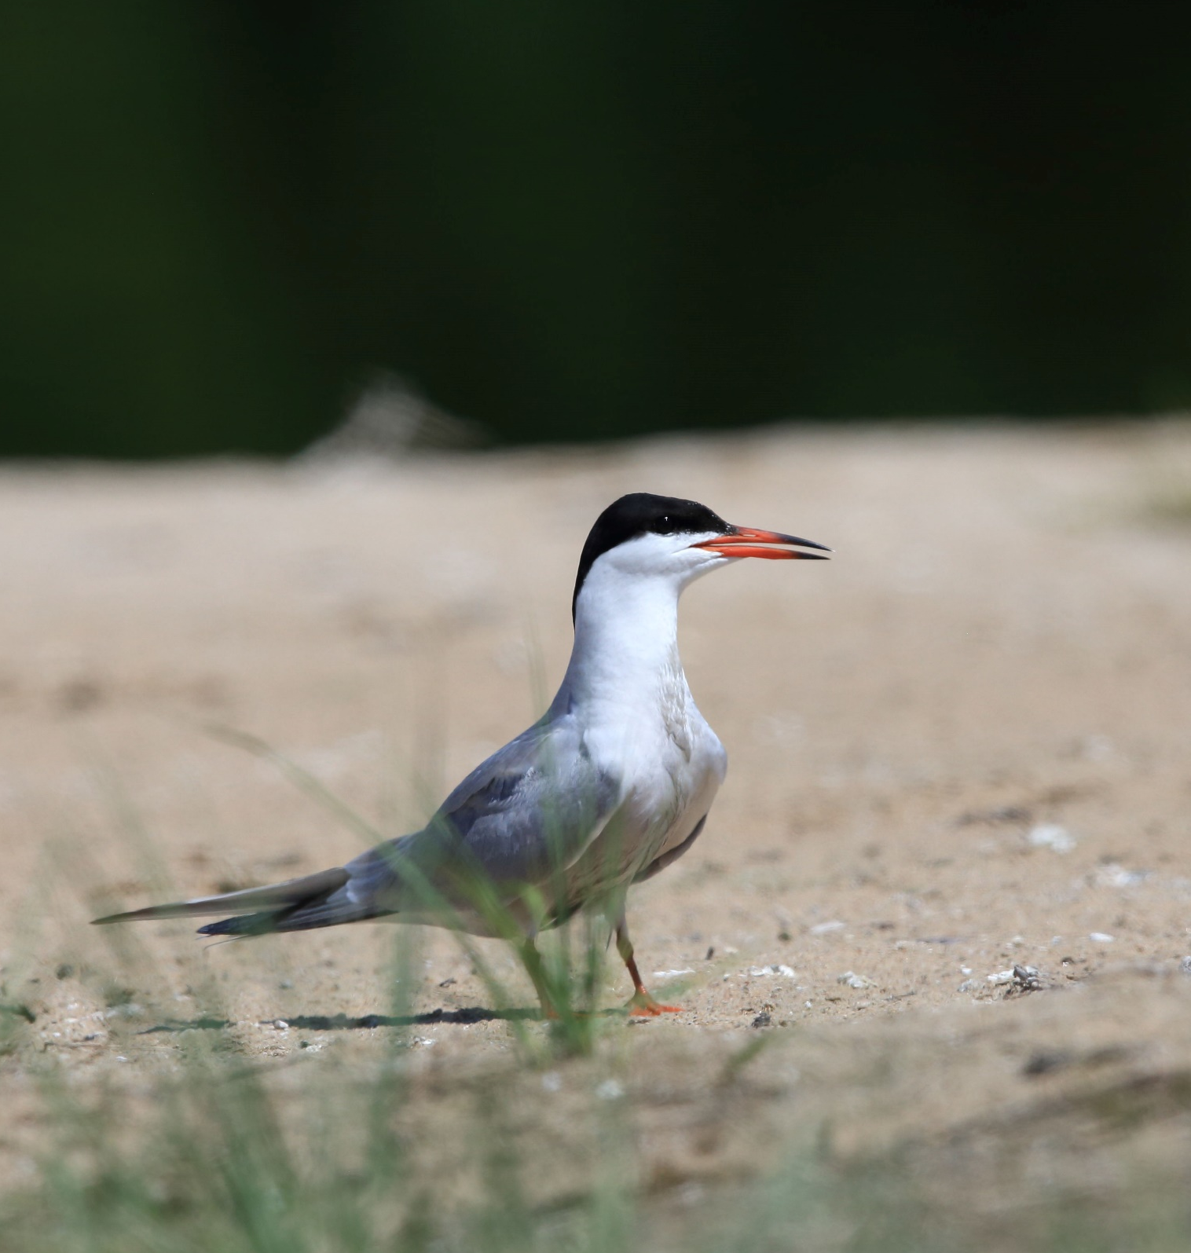
Projekto viešinimui
skirtos medžiagos
gamyba (lankstukas)
Informacinių stendų
Įrengimas
Video medžiagos
parengimas ir išplatinimas
(filmas ir klipai)
Mobili foto paroda apie mažųjų ir upinių žuvėdrų gyvenimą
Vizualinės IT medžiagos apie žuvėdrų gyvenimą parengimas ir išplatinimas
Viešinimo medžiagos
ir priemonių gamyba bei
platinimas

Slide 7
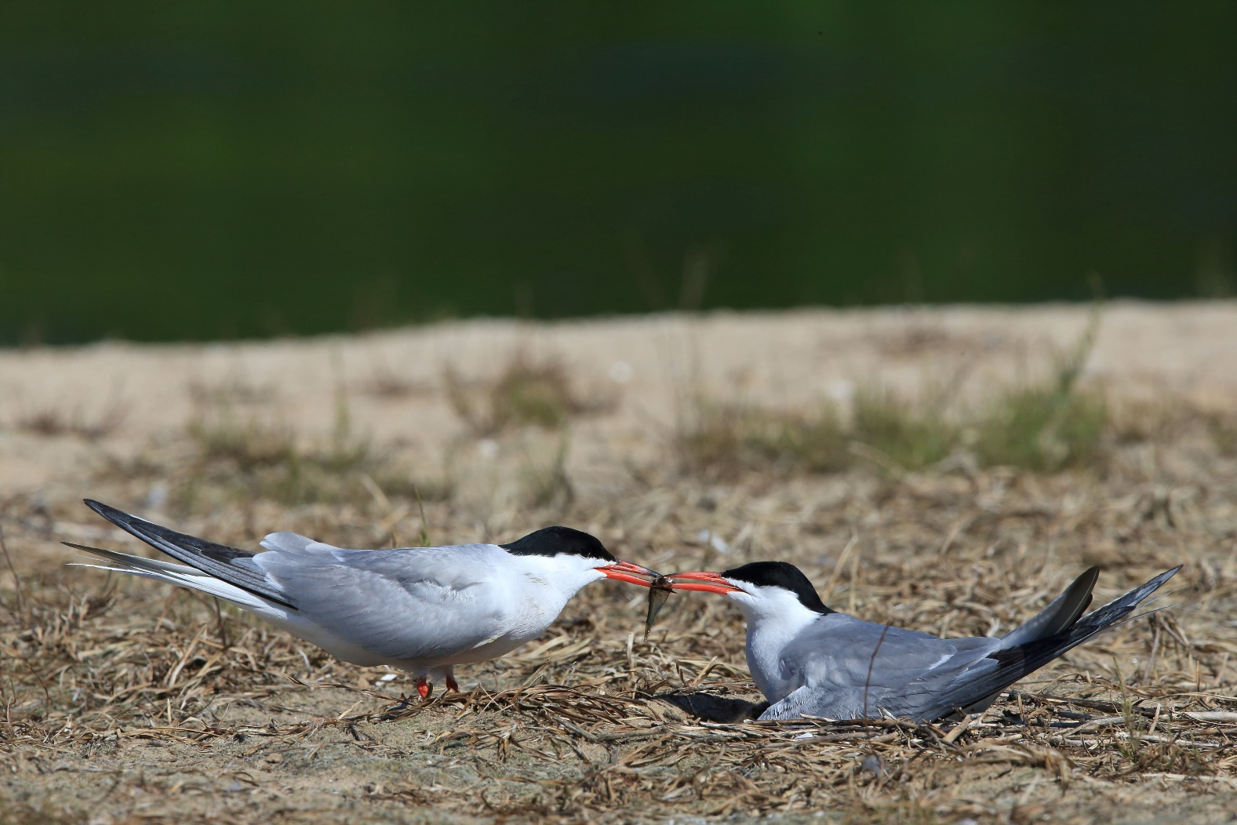


AČIŪ
UŽ DĖMESĮ
www.lifeterns.lt

